Slide 1
Customizable Route Planning
Part 01

Slide 2
目录
简介
CRP能解决哪些问题
图切分算法：PUNCH
CRP落地的困难
其它技术方向

Slide 3
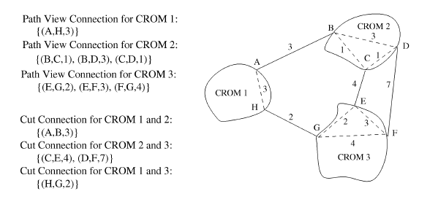
简介
最短路径算法是一个经典算法问题，其中dijkstra是最常见的算法
因为庞大的路网规模，如何实现实时路径规划并追求极限性能是导航系统最大的挑战之一
为了适应千万甚至亿级的路段规模，出现了很多算法和优化手段，本次教程我们介绍一下基于图切分+预计算的路径规划算法

Slide 4
CRP能解决哪些问题
效率问题
提升召回率为后期筛选环节提供更多发挥空间
预估Cell的规模，通过避让某些Cell优化多路线多样性

Slide 5
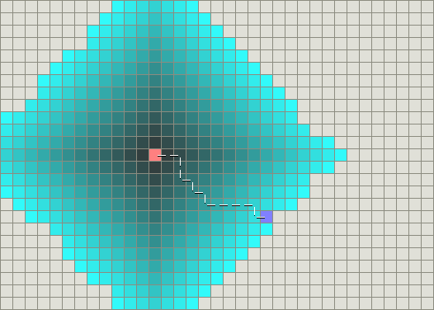
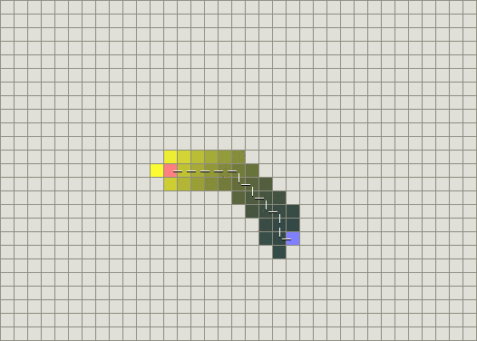
Dijkstra与A*
A*通过启发函数压缩Search space
下面左图为Dijkstra的Search space，右图为A*的Search space

Slide 6
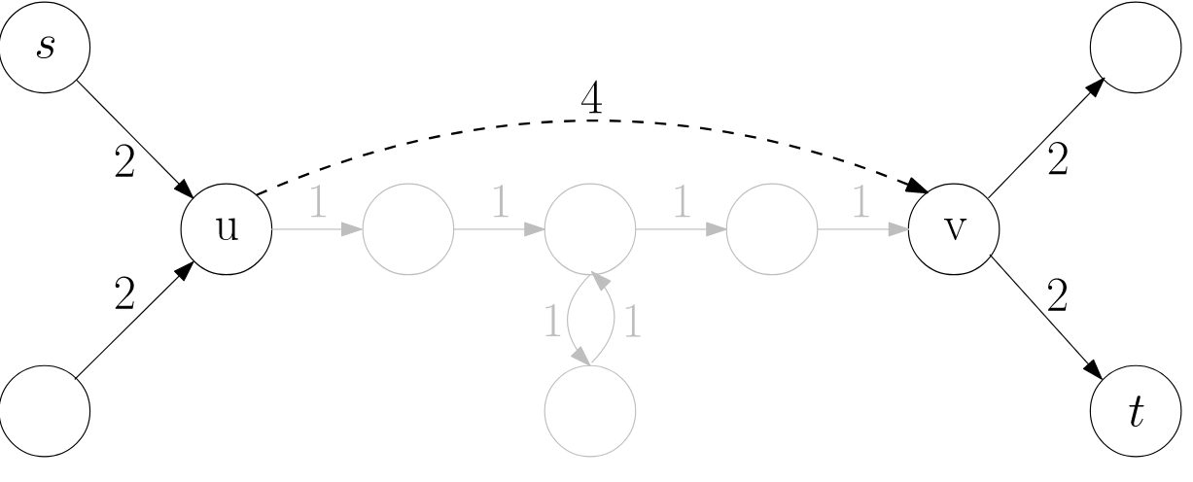
Contraction hierarchies (CH)
CH算法通过构造Shortcut压缩Search space

Slide 7
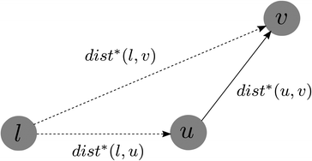
ALT
ALT(A*、Landmark、Triangle inequality)
通过选取Landmark，预计算Landmark到所有Node的代价配合三角不等式确立Lower bound
d(u) – d(v) <= dist(u, v)，d(·)为node到landmark的代价
选取多个landmark，从多个lower bound中取最大值使它尽可能接近u, v的真实代价

Slide 8
Customizable Route Planning (CRP)
将图模型切分成多个metric-Independent的Cell
以切分图为基础，对Boundary Node进行metric-dependent预计算
Query阶段只有起点、终点所在地Cell的内部节点参与搜索，除此之外只有Boundary Node参与搜索，极大地压缩 Search space

Slide 9
CRP的优势
metric-independent preprocessing、 metric customization、 query三阶段架构使它能支持多种代价模型 (CH的shortcut构造时只能使用一种代价)：TMC算路、不同出发时刻、各种限行策略组合、货车代价模型等等
每个Cell是一个独立的Subgraph，Cell内预计算不依赖其它Cell，充分利用CPU核心

Slide 10
图切分算法 PUNCH
基于图切分和预计算的思路很早就有人尝试(HiTi Graph 2002)，但当时并未在生产环境大规模应用
2010年PUNCH论文发表
2011年CRP论文发表
预计算的效率、资源占用取决于图切分的质量

Slide 11
切分质量定义
G = (V,E)
对于顶点v ∈ V, 存在size s(v)
对于边 e = {u, v} ∈ E 存在权重w(e)
切分P = {V₁, V₂, …, V_{k}}
连接Cell的边记作Ᵹ(S)
切分的代价cost(P) = w(Ᵹ(P))
图切分的目的是寻找一个切分在满足每个Cell的顶点数不超过预设值U的前提下最小化cost(P)

Slide 12
PUNCH流程
Filtering Phase
Detecting Tiny Cuts
Detecting Natural Cuts
Assembly Phase
Greedy Algorithm
Local Search

Slide 13
PUNCH - Filtering Phase
目的是通过收缩操作缩减图模型的规模
Contract (收缩)两个相连的顶点u, v
创建一个新顶点x使得size: s(x) = s(u) + s(v)
对于边{u, z}或者{v, z}，创建{x, z}并赋予相同权重
如果u, v挂接同一个顶点，则只保留一条并更新它们权重之和

Slide 14
PUNCH - Filtering Phase – Tiny Cuts
通过DFS构造一个生成树(Spanning Tree)，从root开始自上而下遍历，若该Node的子树size < U,则收缩整个子树
右图虚线部分表示edge在图中但不在生成树中
若设置U=4, 则需收缩C1，C2两颗子树

Slide 15
PUNCH - Filtering Phase – Tiny Cuts
收缩度为2的顶点，它构成一条Path，在满足size不超过U的前提下尽可能与相邻顶点收缩

Slide 16
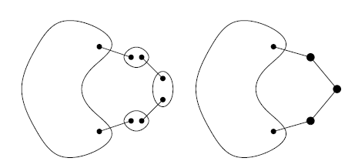
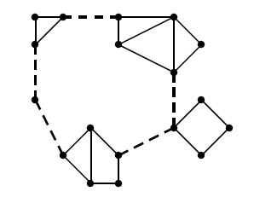
PUNCH - Filtering Phase – Tiny Cuts
收缩2-cuts (只有两条边的割)

Slide 17
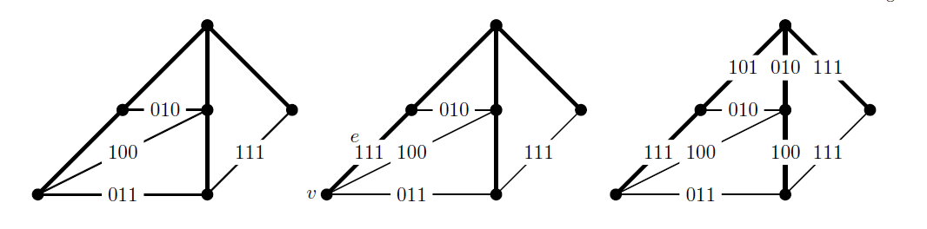
PUNCH - Filtering Phase – Tiny Cuts
通过b-bit circulation识别2-cuts
Monte Carlo和Las Vegas
识别正确率 P = 1 – 1/V
算子为按位相加模2
从叶子节点自下而上遍历

Slide 18
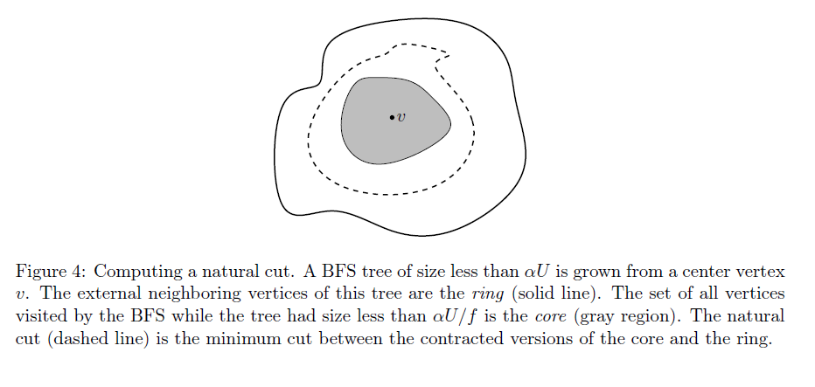
PUNCH - Filtering Phase – Nature Cuts
从尚不属于任意Core的结点中随机选取root
Core：从root开始用BFS扩散αU/f 次(0<α<=1)，所有访问过的结点均为Core
Ring：从root开始用BFS扩散αU次，所有未访问的结点均为Ring

Slide 19
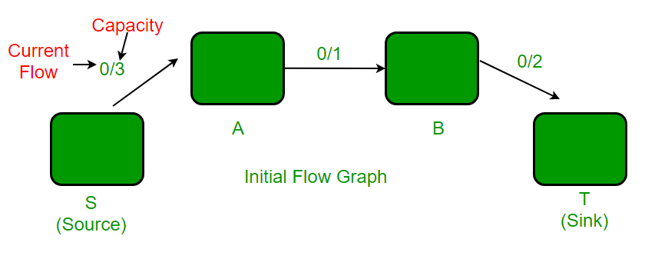
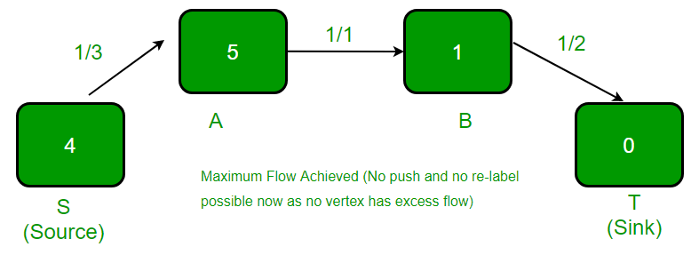
PUNCH - Filtering Phase – Nature Cuts
将Core和Ring临时收缩，使用Push-relabel算法求解最大流后遍历剩余网络找出割边
可以使用其它利用剩余网络的最大流算法，如Ford-Fulkerson

Slide 20
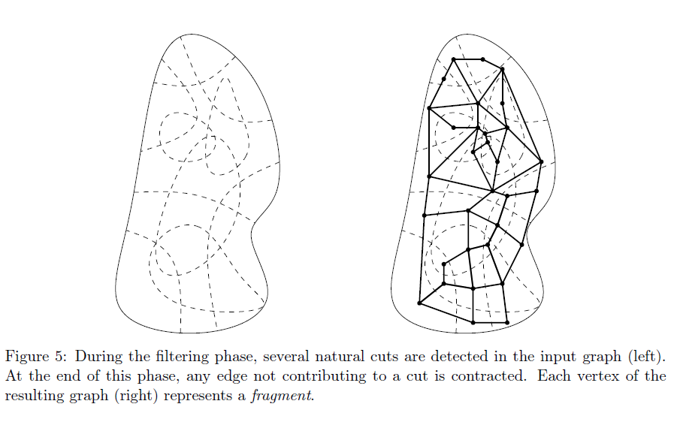
PUNCH - Filtering Phase – Nature Cuts
收缩所有没有被标记为割边的边

Slide 21

PUNCH - Assembly Phase - Greedy Algorithm
Filtering Phase后，图模型的规模有了相当大的缩减
使用贪心算法在size不超过U的前提下尽可能合并相邻结点，合并结点的选取可以参考以下函数，r是[0, 1]的随机数，也可以自定义其它函数

Slide 22
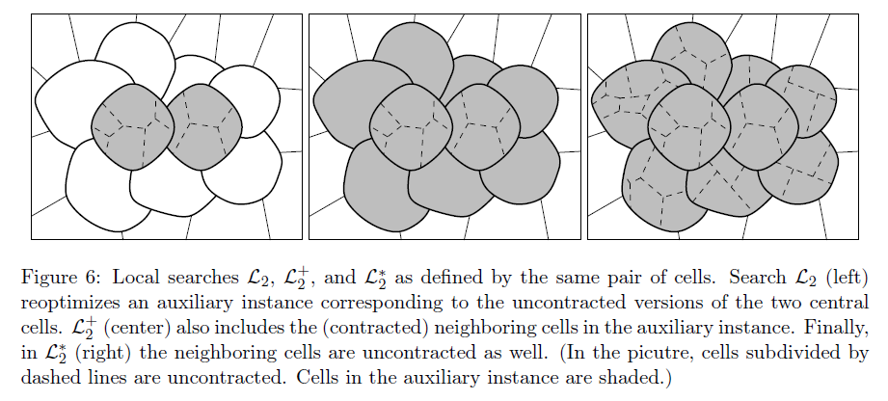
PUNCH - Assembly Phase - Local Search
贪心算法的结果只是基础，需要在此之上进行优化
维护临时解集合，还原已经收缩的Cell及其相邻Cell，重新运行以上随机化贪心算法，尝试将新生成的结果加入临时解集合

Slide 23
PUNCH - Assembly Phase - TODO
Combination - 临时解组合逻辑
Pool management
局部分支定界

Slide 24
PUNCH – 小结
PUNCH通过收缩操作缩减图模型规模让后续策略在面对规模较大的数据时具备可行性
通过随机化、局部搜索对依靠贪心算法切分出来的解进行优化最终生成效果相当理想的图切分

Slide 25
CRP落地的困难
启发式策略需要足够的时间和案例进行检验
随机化算法使得每次处理结果可能不同，提升问题追溯难度
从拓扑结构到查询算法都有较大改动，工作量很大
CRP的策略与业务结合需要探索、积累
实时生效的信息(如某个用户的避让区域)如何与预计算缓存结合

Slide 26
其它技术方向
Customizable Contraction Hierarchies (CCH)
同样是Metric-Independent Preprocessing、Metric customization、Query三层架构
宣称Turn cost的处理优于CRP

